Slide 1
Интерференция света

Slide 2
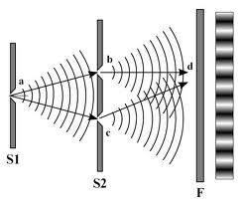
Первыми наблюдали разноцветную окраску тонких пленок Робертом Бойлем (1627—1691 гг.) и Робертом Гуком (1635—1703 гг.)
2. 1801 год Томас Юнг (1773—1829 гг.) первым объяснил явление интерференции света и выполнил первый демонстрационный эксперимент

Slide 3
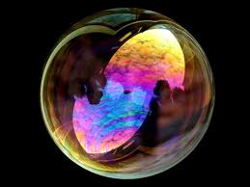
Цвета тонких пленок

